Slide 2
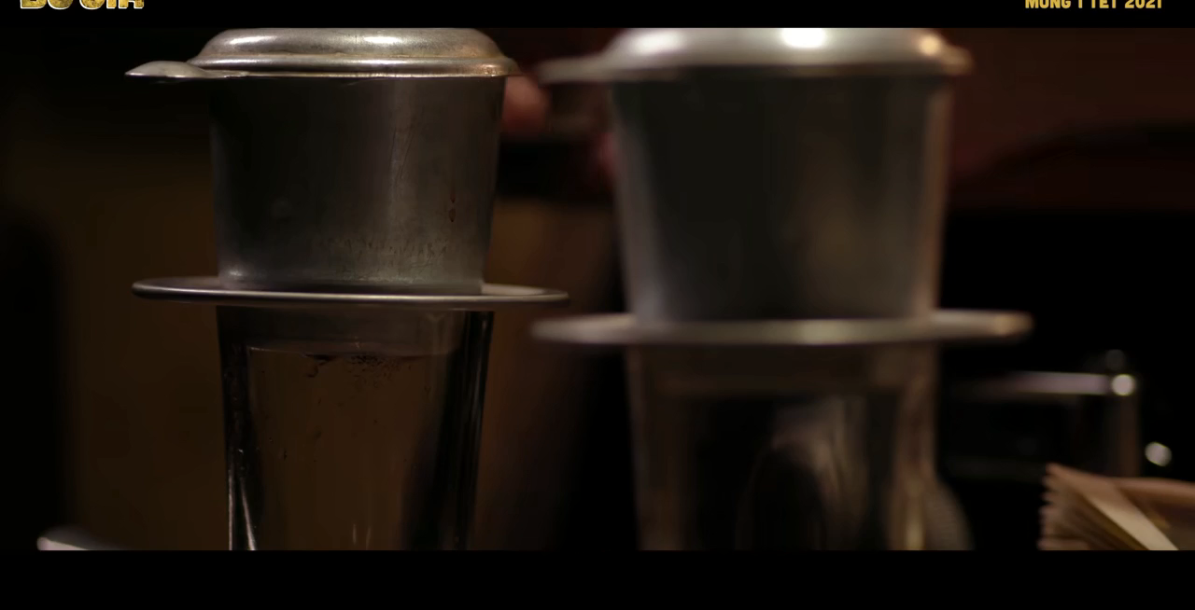

Slide 3


Tình huống
Trong đoạn bài hát vừa nghe có câu nào được viết dưới dạng câu hỏi?
Câu hỏi này có cần người cha trả lời không?
Người con muốn thể hiện điều gì qua câu hỏi ấy?

Slide 4


(1) Có đi xem phim với tớ không?
(2) Cậu không thấy tớ còn nhiều bài tập thế này à?
Câu có mục đích hỏi
Là câu hỏi nhưng lại biểu thị sự từ chối (không đi xem phim được)
Câu hỏi tu từ

Slide 5

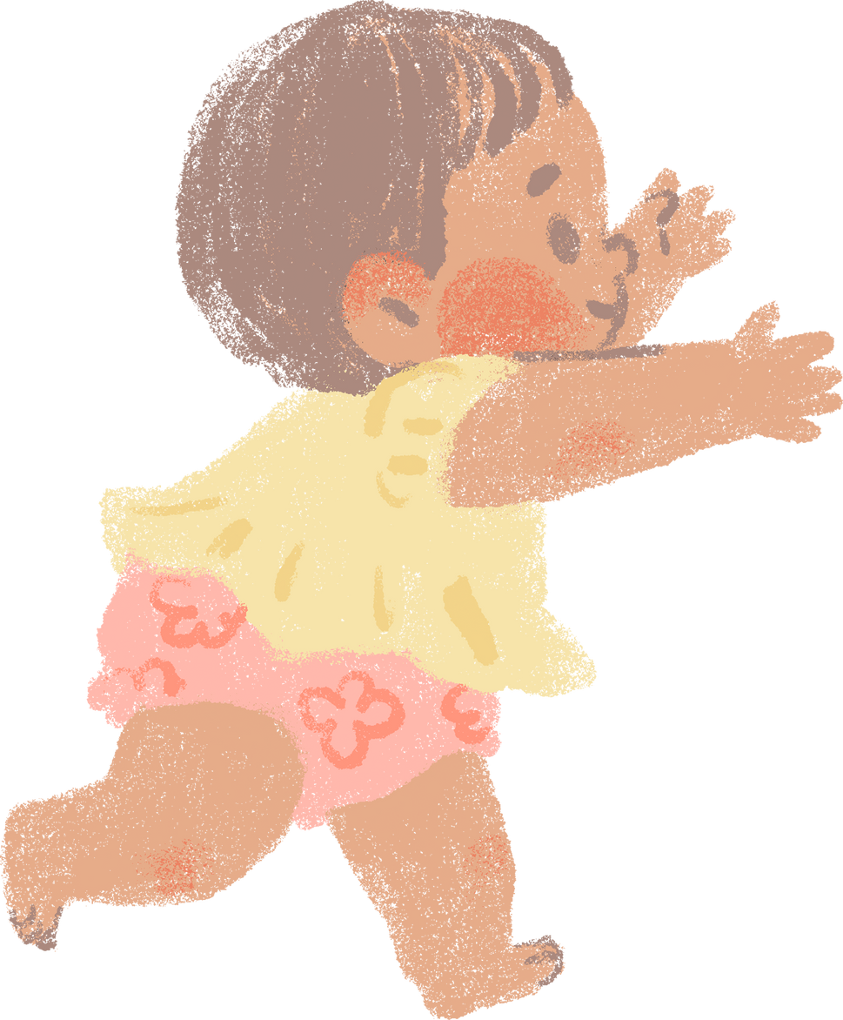

b. Mẹ ơi, trên mây có người gọi con:
“Bọn tớ chơi từ khi thức dậy cho đến lúc chiều tà. Bọn tớ chơi với bình minh vàng, bọn tớ chơi với vầng trăng bạc”.
Con hỏi: “Nhưng làm thế nào mình lên đó được?”.
Họ đáp: “Hãy đến nơi tận cùng trái đất, đưa tay lên trời, cậu sẽ được nhấc bổng lên tận tầng mây”.
“Mẹ mình đang đợi ở nhà”- con bảo- “Làm sao có thể rời mẹ mà đến được?”
Câu có mục đích hỏi
“Nhưng làm thế nào mình lên đó được?”
“Làm sao có thể rời mẹ mà đến được?”
Dùng hình thức câu hỏi nhưng là để khẳng định (không thể đi chơi những nơi kì thú, xa xôi)
Câu hỏi tu từ

Slide 6
Than ôi thời oanh liệt nay còn đâu?
Câu hỏi tu từ (bộc lộ cảm xúc tiếc nuối)

Slide 7

Khái niệm: câu hỏi tu từ là câu hỏi nhưng không dùng để hỏi mà để khẳng định, phủ định, bộc lộ cảm xúc (không yêu cầu trả lời)
Hình thức
Có từ để hỏi
Có dấu hỏi chấm ở cuối câu

Slide 8
Cậu không thấy tớ còn nhiều bài tập thế này à?
Người được rủ đi xem phim đưa ra lí do để từ chối lời mời, mong nhận được sự thông cảm của người mời.
Câu hỏi tu từ nhằm thu hút sự chú ý của người nghe, làm cho lời nói thêm uyển chuyển, giàu sắc thái biểu cảm

Slide 9
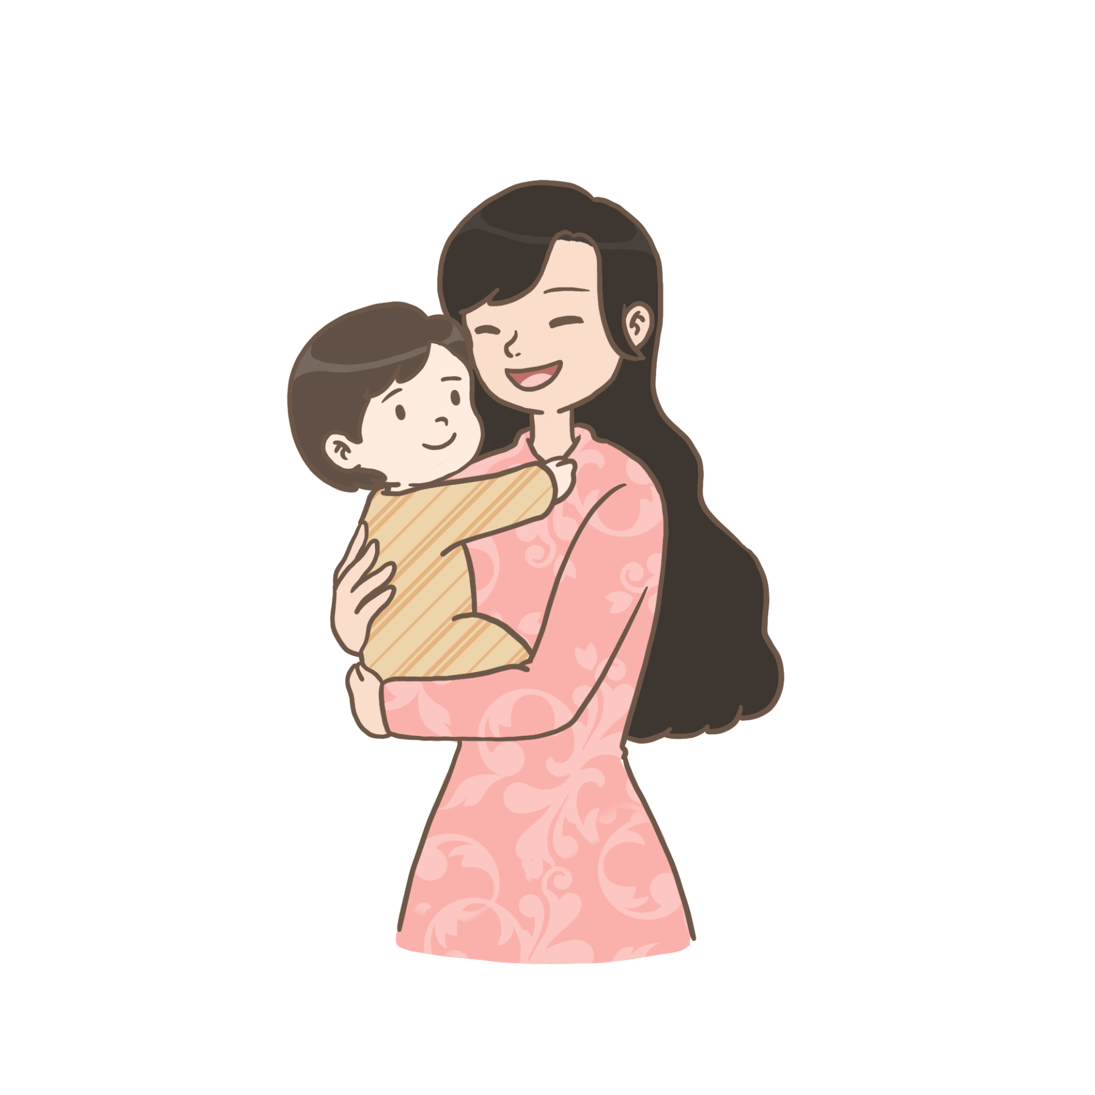
“Làm sao có thể rời mẹ mà đến được?”
Câu hỏi là sự khẳng định tình cảm gắn bó, không thể tách rời của con với mẹ
Trong văn học, câu hỏi tu từ nhằm tăng sắc thái biểu cảm, gợi ra nhiều ý nghĩa, tạo hiệu quả thẩm mĩ cho văn bản.

Slide 10
Tác dụng của câu hỏi tu từ
Trong giao tiếp
Trong văn học
Thu hút sự quan tâm của người nghe.
Giúp câu nói uyển chuyển, giàu sắc thái biểu cảm.
Làm tăng sắc thái biểu cảm.
Gợi ra nhiều ý nghĩa
Giúp tăng hiệu quả thẩm mĩ cho văn bản

Slide 11

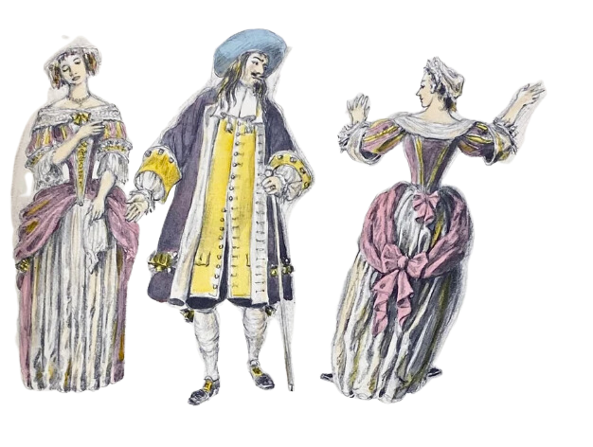
Bài tập 1
Chỉ ra các câu hỏi tu từ trong đoạn trích vở kịch “Trưởng giả học làm sang”. Giải thích vì sao đó là những câu hỏi tu từ.

Slide 12
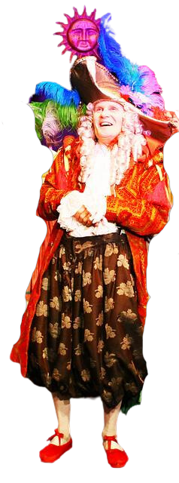

Bài tập 1
“Lại còn phải bảo cái đó à?”
Đây là lời nói của ông Giuốc- đanh khi phó may cãi việc may hoa ngược cho lễ phục là do ông không bảo thợ may hoa xuôi.
Câu hỏi của ông không nhằm để hỏi mà thể hiện thái độ ngạc nhiên, trách cứ thợ may, khẳng định rằng một việc quá hiển nhiên, ai cũng biết, huống chi là thợ may, nên không cần phải bảo

Slide 13
Các câu hỏi tu từ | Giải thích
- Lại còn phải bảo cái đó à?
- Đâu có là thế nào?
- Con ranh con, lạ chưa kìa? - Mày trêu tao đấy hẳn?
- Mày không thôi đi phỏng? - Chưa thôi phỏng?

Slide 14
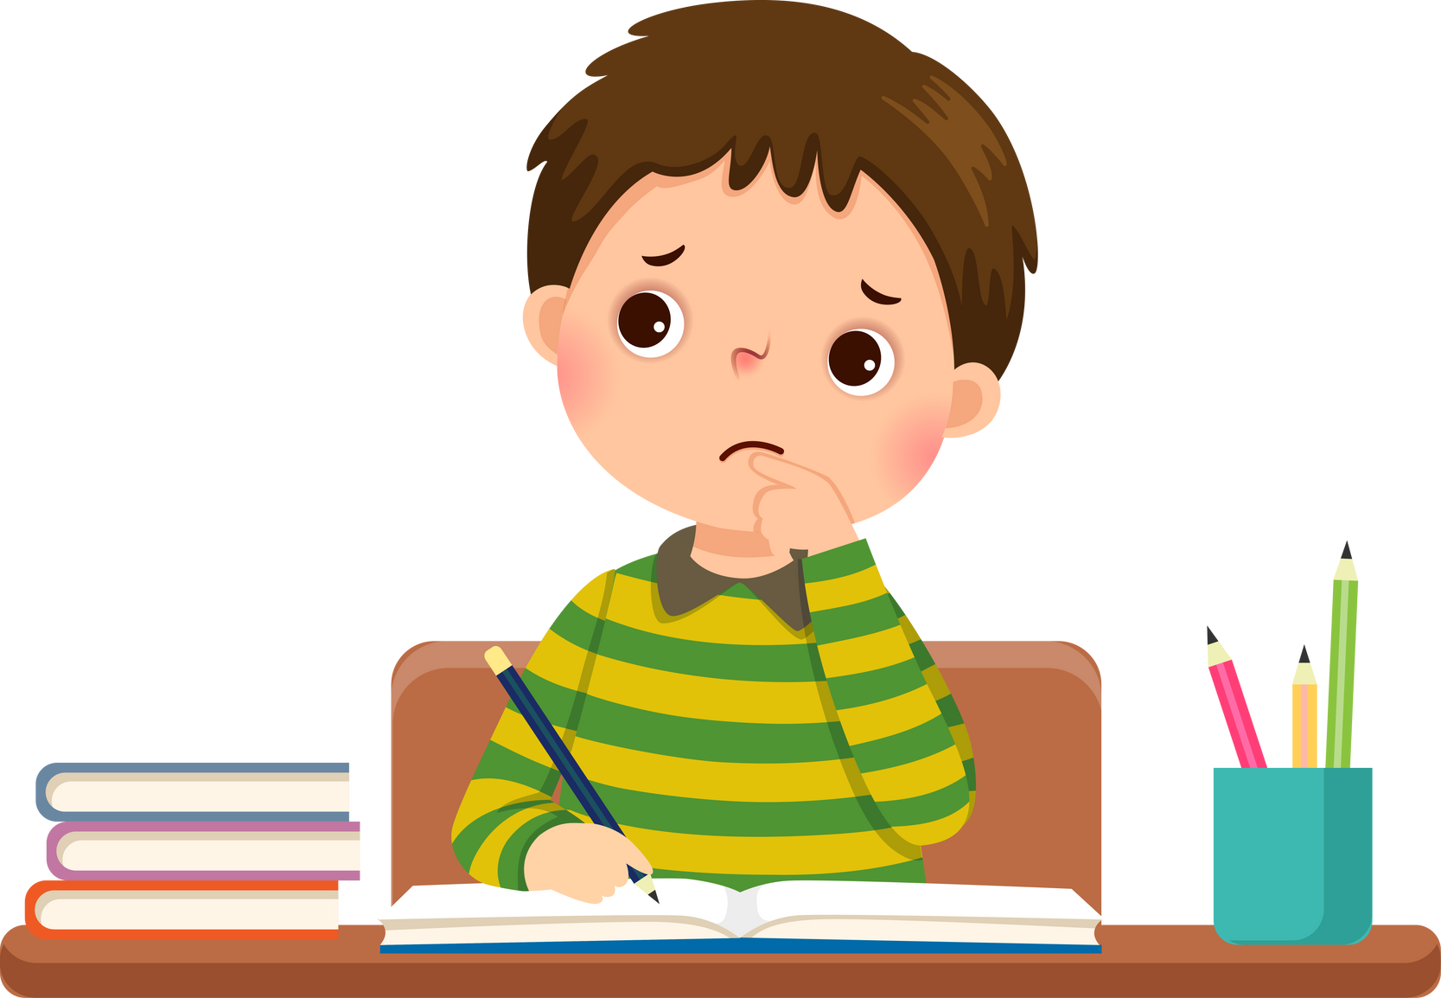
Bài tập 2
Hãy viết lại các câu hỏi tu từ em tìm được ở bài tập 1 thành câu kể (kết thúc bằng dấu chấm) sao cho vẫn giữ được ý nghĩa thông báo của câu. So sánh hiệu quả của câu hỏi tu từ và hiệu quả của câu kể.

Slide 15
Bài tập 2
“Lại còn phải bảo cái đó à?”
“Điều này không cần phải bảo.”
→ Hiệu quả của câu hỏi tu từ trong trường hợp này là thể hiện thái độ ngạc nhiên, có phần trách cứ
→ Khi chuyển từ câu hỏi sang câu kể/câu trần thuật, các sắc thái, tình cảm, thái độ của người nói giảm đi ít nhiều.

Slide 16
PHIẾU HỌC TẬP SỐ 2
Câu hỏi tu từ | Câu kể
- Lại còn phải bảo cái đó à?
- Đâu có là thế nào?
- Con ranh con, lạ chưa kìa? - Mày trêu tao đấy hẳn?
- Mày không thôi đi phỏng? - Chưa thôi phỏng?

Slide 17
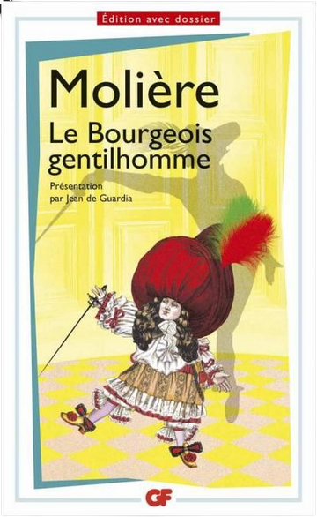
Bài tập 3
Chuyển đổi các câu sau đây sang hình thức câu hỏi tu từ:
a. – Tôi không làm sao đến sớm hơn được, ấy là tôi đã cho hai chục chú thợ bạn xúm lại chiếc áo của ngài đấy.
b. – Hãy thong thả, chú mình.
(Mô-li-e, Trưởng giả học làm sang)

Slide 18

Bài tập 3
a. Tôi không làm sao đến sớm hơn được, ấy là tôi đã cho hai chục chú thợ bạn xúm lại chiếc áo của ngài đấy
Tôi đã cho hai chục chú thợ bạn xúm lại chiếc áo của ngài, làm sao mà tôi đến sớm hơn được?
b. Hãy thong thả, chú mình.
Hãy thong thả, chú mình đi đâu mà vội thế?

Slide 19
Bài tập 4
Những câu kết thúc bằng dấu chấm hỏi trong đoạn văn dưới đây có phải câu hỏi tu từ không? Vì sao?
Ơi ơi người em gái xõa tóc bên cửa sổ! Em yêu mùa xuân có phải vì nghe thấy rạo rực nhựa sống trong cành mai, gốc đào, chồi mận ở ngoài vườn? Chàng trai kia yêu mùa xuân , phải chăng là tại lúc đôi mùa giao tiễn nhau, chàng tưởng như nghe thấy đồi núi chuyển mình, sông hồ rung động trong cuộc đổi thay thường xuyên của cuộc đời? Mà người thiếu phụ nọ ở chân trời góc biển yêu mùa xuân có phải vì đấy là mùa xanh lên hi vọng được trở về nơi bến đợi sông chờ để ngâm lại khúc bạc đầu với người ra đi chưa biết ngày nào trở lại?
(Vũ Bằng, Tháng Giêng, mơ về trăng non rét ngọt)

Slide 20
Bài tập 4
Những câu kết thúc bằng dấu chấm hỏi trong đoạn văn
đều là những câu hỏi tu từ
Hình thức
- Kết thúc dấu chấm hỏi (?)
- Có các từ để hỏi: có phải, phải chăng.
Mục đích: Khẳng định những ý được nêu trong câu.

Slide 21
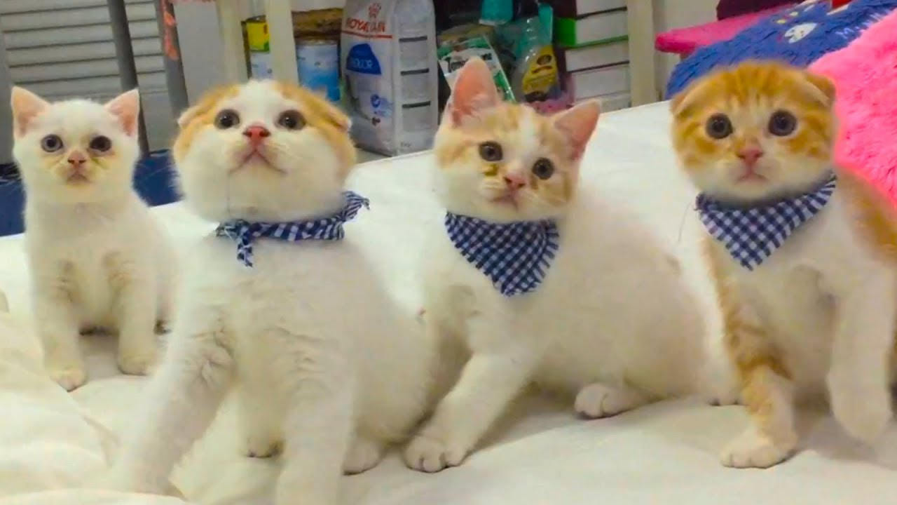
Con mèo
Có ai lại không yêu những chú mèo ngộ nghĩnh, dễ thương ấy?

Slide 22
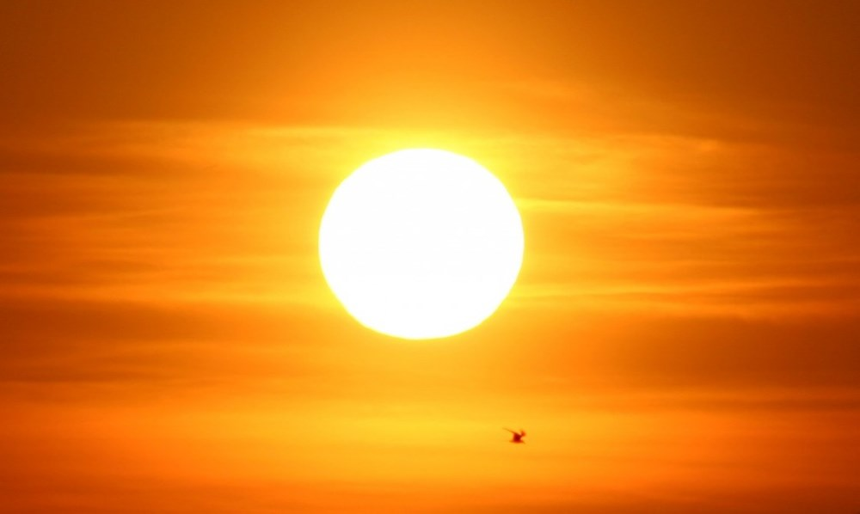
Mặt trời
Phải chăng mặt trời đẹp nhất là lúc hoàng hôn ?

Slide 23

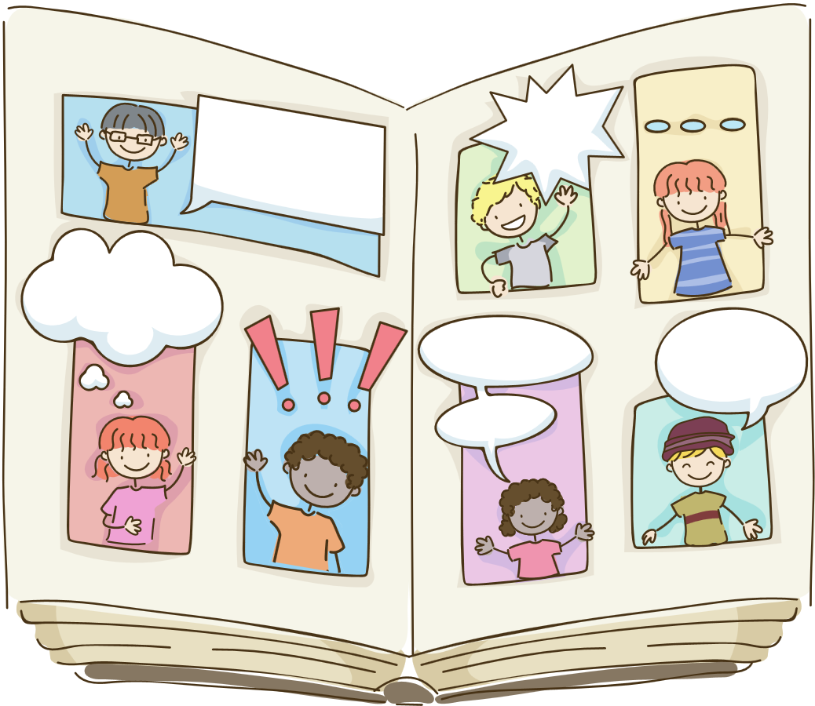
Bài tập tình huống
Hãy đặt câu hỏi tu từ cho tình huống sau đây:
a. Bày tỏ cảm xúc khi nhận được món quà từ người thân.
b. Bày tỏ suy nghĩ về một nhân vật trong tác phẩm văn học đã học hoặc đã đọc.
Ôi, con có đang mơ không ạ?
Phải chăng Trần Quốc Toản chính là một biểu tượng của lòng yêu nước?
Mẹ có biết đây là món quà con rất thích và trân trọng không?

